Slide 1

Что нужно лидеру от аналитики
ЗНАТЬ
УДИВИТЬСЯ
СПРОСИТЬ
Структурированная отчётность которую он уже имеет
Инсайты которые он не ожидал увидеть
Разовые вопросы на которые нужен ответ здесь и сейчас
Статус выполнения целей
Аномалии и нетипичные паттерны
MAU, прайм и другие оперативные метрики
Отклонения от плана
Анализ микросегментов клиентов
Произвольный вопрос к данным
Факторный анализ причин
Срезы которые сам не запросил бы
Быстрый срез без подготовки
Сценарная аналитика
Проактивные сигналы от системы
Чат с аналитической системой

Slide 2
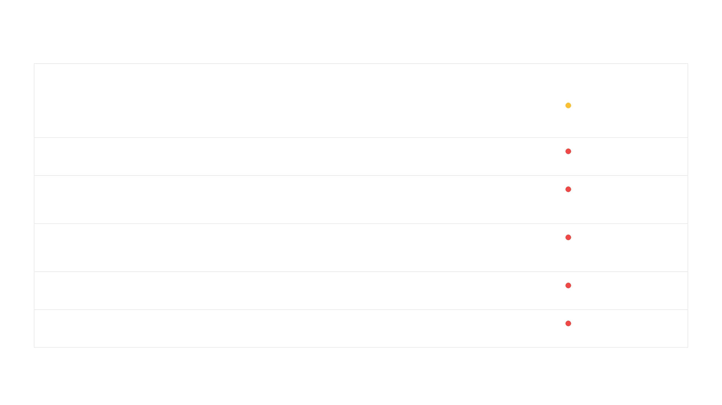
Как это устроено сейчас и где узкие места
ЧТО ХОЧЕТ ДИРЕКТОР
ЧТО ДЕЛАЕТ АНАЛИТИК
ЧТО НУЖНО СИСТЕМЕ
ОГРАНИЧЕНИЕ
СТАТУС
Видеть причины отклонений
Строит факторный анализ вручную
Связи между показателями, дерево метрик, онтология
Вручную долго. Онтологии нет. Связи между метриками не описаны
Частично — модуль отклонений есть, но ручная администрация
Получать сигналы и инсайты проактивно
Настраивает алерты, пишет сценарии инсайтов вручную
Семантический слой, единые правила алертов и инсайтов
Нет единых правил. Алерты и инсайты ручные
Нет — оповещение есть, но инструмент нерабочий
Единое окно доступа ко всему
Собирает дашборды, настраивает стартовые экраны
Единая платформа с AI-функциональностью
Текущее решение не соответствует требованиям. HTML не в проме
Нет — неудобно, медленно, не все возможности
Уверенность что цифра верна
Проверяет данные вручную, настраивает ручной ККД
Каталог данных, data lineage, автоматический мониторинг качества
Нет автоматизированных решений
Нет
Быстрый ответ на любой вопрос
Делает ad-hoc анализ, готовит срез
Чат-бот с доступом к БД, описание данных, семантический слой
Нет решения
Нет
Рекомендации и предложения что делать
Формулирует выводы самостоятельно
Автообнаружение паттернов, связи метрик, онтология
Онтологии нет. Причинно-следственные связи не описаны
Нет

Slide 3
Сценарии развития и рекомендации
ТЕКУЩАЯ BI
ГИБРИД (РЕКОМЕНДУЕМ)
НОВАЯ АРХИТЕКТУРА
Точечные доработки
AI-слой поверх текущей базы
Полная замена с нуля
ЧТО ДЕЛАЕМ:
ЧТО ДЕЛАЕМ:
ЧТО ДЕЛАЕМ:
HTML-дашборды и AI-агенты
Заказываем доработки в системе
•
•
Проектируем с чистого листа
•
Единый каталог данных
Расширяем модули аналитики
•
•
Выбор новой BI-платформы
•
Семантический слой метрик
Улучшаем отдельные отчёты
•
•
Миграция всех данных
•
Онтология связей
МИНУСЫ:
•
КРИТИЧЕСКИЕ РИСКИ:
AI-инсайты и рекомендации
Технические ограничения
•
•
СРОКИ: 12–24 мес. до первых результатов
•
Низкая скорость изменений
•
БЮДЖЕТ: Инвестиции в 5-10 раз выше
КЛЮЧЕВОЙ ПЛЮС:
•
Отсутствие AI-слоя
•
ПОЛИТИКА: Конфликт со стратегией ИТ
Быстрый результат без слома текущих процессов
•
•
Горизонт: 1–3 месяца
ОСТАНОВКА: Заморозка всех бизнес-задач
Горизонт: 6–12 месяцев
•
ОТКАЗ: 70% вероятность неудачи проекта
•
Горизонт: 12–24 месяца
Рекомендация: сценарий Б — гибрид дает результат быстро и не требует политических решений

